Slide 2
Module 4
Klanten ondersteunen bij het gebruik van digitale hulpmiddelen
Eenheid 1
Ondersteuning van het gebruik van digitale hulpmiddelen: Wat je moet weten

Slide 3
01 Hoe kun je ouderen ondersteunen bij het gebruik van digitale hulpmiddelen en technologie
Motivatie
Actief luisteren
Positieve feedback
Empathische benadering
Geduld/snelheid
INHOUDSOPGAVE
02 In staat zijn om als verzorger zelf digitale hulpmiddelen te beheren en te demonstreren
Digitale geletterdheid
1
Communicatieve vaardigheden
Monitoring op afstand en telegezondheidszorg
Training en voortdurend leren
Aanpassingsvermogen en probleemoplossing
Voorlichting aan cliënten en familie

Slide 4
Hoe kun je ouderen ondersteunen bij het gebruik van digitale
hulpmiddelen en technologie
Ondersteuning van het gebruik van digitale
hulpmi¹ddelen: Wat je moet weten

Slide 5
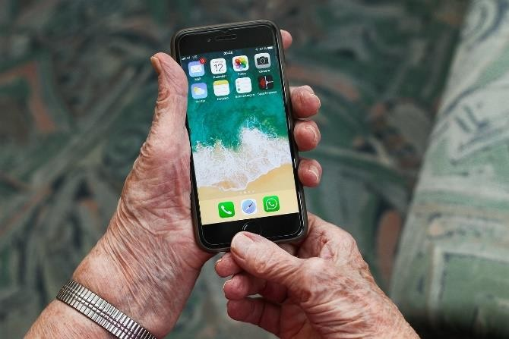
Hoe kun je oudere mensen ondersteunen bij het gebruik van
digitale hulpmiddelen en technologieën
Levenslang leren wordt steeds belangrijker om bij te blijven met de nieuwe IT-technologieën in de maatschappij.
Het verwerven van IT-basiskennis en -competenties is daarom essentieel voor ouderen om hun onafhankelijkheid en levenskwaliteit te verbeteren.
Bij het aanleren van digitale basisvaardigheden aan ouderen is het echter belangrijk om rekening te houden met bepaalde onderwijsfactoren.

Slide 6
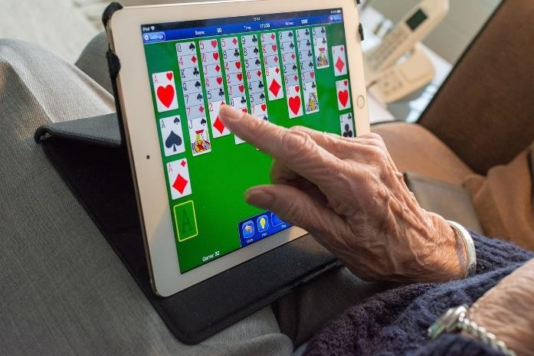
Hoe kun je oudere mensen ondersteunen bij het gebruik van
digitale hulpmiddelen en technologieën
Bij het onderwijzen van het gebruik van digitale hulpmiddelen aan ouderen moet rekening worden gehouden met hun leerbehoeften, met het oog op hun digitale inclusie.
Er zijn 5 belangrijke aspecten om rekening mee te houden:
Motivatie
Actief luisteren
Positieve feedback
Empathische benadering
Geduld/snelheid

Slide 7
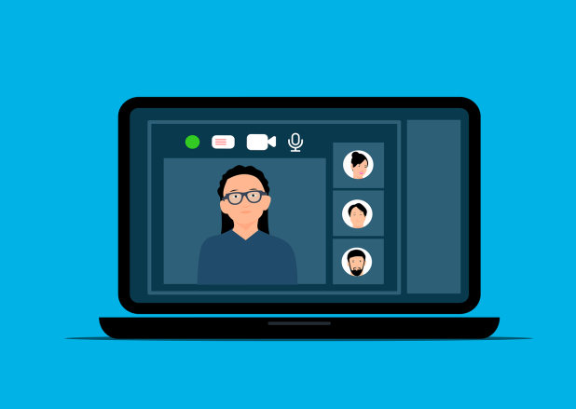
Motivatie
Vaak worden de leerdoelen niet in één keer bereikt, maar in de loop van de tijd. Om de motivatie van de senioren hoog te houden, moet de verzorger/trainer tussendoelen stellen, aangepast aan de progressie van de oudere persoon.
Progressieve oefeningen moeten worden gevolgd door een positieve feedback wanneer de senior het tussentijdse doel bereikt.

Slide 8
Actief luisteren
Bij het trainen van ouderen moet de verzorger/trainer rekening houden met de prioriteiten, motivatie, eerdere leerervaringen en competenties van de leerling en potentiële ontwikkelingsgebieden.
De leerinspanning neemt toe wanneer deze verbonden is met een levensechte context die bruikbaar is in de dagelijkse praktijk.
De trainer moet daarom een situationele benadering toepassen in plaats van een theoretische benadering wanneer hij les geeft aan ouderen.

Slide 9
Positieve feedback
Het verwerven van digitale competenties kan een complexe aangelegenheid zijn voor ouderen, positieve feedback tijdens het leren is daarom essentieel voor hun leerervaring en vooruitgang.
Positieve feedback kan in feite de mentale vaardigheden van ouderen verbeteren, waardoor vooruitgang in het leerproces gemakkelijker wordt. Het zelfvertrouwen van de leerling kan toenemen als gevolg van een succesvolle ervaring.

Slide 10
Empathische benadering
Om de motivatie, aandacht en nieuwsgierigheid van de leerling vast te houden, moet de verzorger/trainer de oudere met een empathische benadering tegemoet treden.
De verzorger/trainer moet daarom echt geïnteresseerd zijn in de behoeften, competenties en vereisten van de leerling.
Oprechte interesse, aandacht en positieve feedback kunnen het zelfvertrouwen van de leerling bevorderen.

Slide 11
Geduld / snelheid
De cognitieve functies van de hersenen, waaronder leren, worden trager naarmate je ouder wordt. De trainer moet daarom rekening houden met de snelheid van het leerproces.
Het is belangrijk dat de trainer geduld heeft en de ouderen aanmoedigt om stap voor stap in hun eigen tempo vooruit te gaan.
Leren is een proces waarbij tijd ter overweging wordt gegeven om te reageren, te discussiëren en meermaals feedback te krijgen.

Slide 12
Bewegen: Een oudere ondersteunen
Zaak:
Een van je klanten is een oudere vrouw die alleen woont met haar familie in een afgelegen deel van het land. Ze heeft een tablet gekocht met WhatsApp voorgeïnstalleerd en wil graag online in contact komen met haar kleinkinderen, maar ze heeft zeer beperkte digitale vaardigheden.
Ga op basis van de vijf onderstaande factoren na hoe je het leren van je
cliënt het beste kunt ondersteunen.
Motivatie
Actief luisteren
Positieve feedback
Empathische benadering
Geduld/snelheid

Slide 13
Wat zijn de belangrijkste aspecten van zelfmanagement en demons¹ tratie van digitale hulpmiddelen voor zorgverleners?

Slide 14
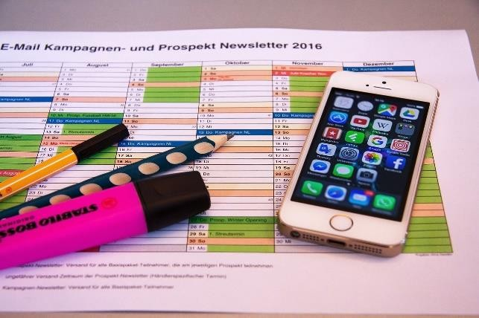
In staat zijn om als verzorger zelf digitale hulpmiddelen te beheren en te demonstreren
Het vermogen om als zorgverlener zelf digitale tools te beheren en te demonstreren wordt steeds belangrijker in het huidige technologische landschap, om effectief te kunnen communiceren en betere zorg te kunnen bieden aan hun cliënten.
Er zijn 6 belangrijke aspecten van zelfmanagement en digitale hulpmiddelen voor zorgverleners.

Slide 15
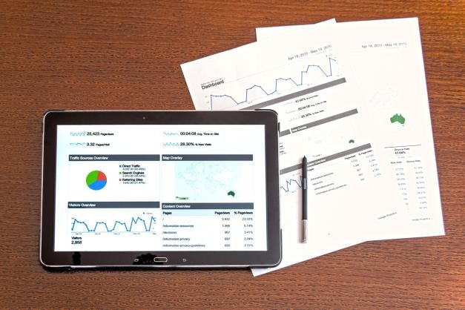
In staat zijn om als verzorger zelf digitale hulpmiddelen te beheren en te demonstreren
6 belangrijke aspecten van zelfmanagement en demonstratie van digitale hulpmiddelen voor zorgverleners:
Digitale geletterdheid
Communicatieve vaardigheden
Monitoring op afstand en telegezondheidszorg
Training en voortdurend leren
Aanpassingsvermogen en probleemoplossing
Voorlichting aan cliënten en familie

Slide 16
Digitale geletterdheid (verwerven van digitale kennis en
vaardigheden)
De verzorger/trainer moet basis computervaardigheden ontwikkelen, waaronder het gebruik van e-mail, tekstverwerking en surfen op internet.
Het bezitten van deze basisvaardigheden is een eerste vereiste om ouderen te
helpen bij het ontwikkelen van digitale competentie.
De verzorger/trainer moet bekend zijn met de specifieke digitale hulpmiddelen die vaak worden gebruikt in de zorgsector en met verschillende digitale apparaten.
Opmerking: Module 1 gaat dieper in op digitale basisvaardigheden.

Slide 17
Communicatieve vaardigheden
Je vermogen om te communiceren via digitale kanalen, zoals e-mail en messaging apps, zal je digitale communicatievaardigheden als trainer/verzorger verder verbeteren.
Leer videoconferentietools te gebruiken voor virtuele consulten en communicatie op afstand met ouderen en andere zorgverleners. Dit versterkt ook je competenties als trainer om anderen te leren hoe ze deze digitale media moeten gebruiken.
Opmerking: Module 1 gaat dieper in op digitale basisvaardigheden.

Slide 18
Controle op afstand en telegezondheidszorg
Verschillende telegezondheidsoplossingen winnen steeds meer terrein als communicatiemiddel in de gezondheidszorg.
Maak kennis met telegezondheidsplatforms voor virtuele consulten en het op afstand monitoren van patiënten die in jouw vakgebied van toepassing zijn.
Als zorgverlener/trainer moet je op de hoogte blijven van de nieuwste ontwikkelingen in digitale zorgtechnologie om de best mogelijke digitale ondersteuning te kunnen bieden.
Opmerking: Module 2 en 3 gaan dieper in op specifieke digitale
hulpmiddelen.

Slide 19
Training en voortdurend leren
Door trainingen of workshops over de nieuwste digitale hulpmiddelen en technologieën bij te wonen, blijf je op de hoogte van de digitale ontwikkelingen op het gebied van zorgverlening.
Op de hoogte blijven van trends en innovaties via online cursussen, webinars of professionele gezondheidsverenigingen is een andere manier om je competenties voortdurend te versterken.
Voorbeeld: In DK bieden werkgevers/instellingen in de gezondheidszorg
regelmatig updates aan over digitale software en hulpmiddelen.
Neem contact op met je werkgever/instelling in de gezondheidszorg in jouw land voor meer informatie over trainingsmogelijkheden.

Slide 20
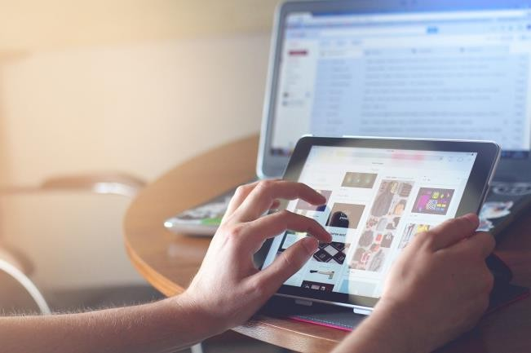
Aanpassingsvermogen en probleemoplossing
Als verzorger/trainer moet je ook het vermogen ontwikkelen om je snel aan te passen aan nieuwe digitale tools en software-updates om op de hoogte te blijven van de digitale ontwikkelingen.
Mogelijk moet je je probleemoplossende vaardigheden verbeteren om problemen op te lossen die zich kunnen voordoen bij het gebruik van digitale apparaten en technologieën. Je klanten zullen je waarschijnlijk om hulp vragen bij dergelijke problemen.

Slide 21
Voorlichting voor cliënten en familie
Afhankelijk van hun behoeften is het belangrijk om digitale hulpmiddelen uit te leggen aan patiënten en hun familie. De ontwikkeling van digitale vaardigheden voor familieleden van cliënten zal ook de ondersteuningsmogelijkheden van cliënten versterken.
Begeleiding bieden bij het gebruik van digitale apparaten en technologie, afgestemd op de behoeften en mogelijkheden van de cliënt. Familieleden betrekken bij de begeleiding kan een waardevolle hulpbron zijn voor de oudere persoon.

Slide 22
Samenvatting
Na het afronden van module 4 unit 1 met betrekking tot; Cliënten ondersteunen bij het gebruik van digitale hulpmiddelen: wat je moet weten, ben je nu beter voorbereid om oudere volwassenen actief te ondersteunen bij een leven lang leren om bij te blijven met nieuwe IT-technologieën in de samenleving, inclusief welke 5 aspecten het belangrijkst zijn om rekening mee te houden bij het ondersteunen van je cliënt.

Slide 23
Tijd voor Zelfreflectie

Slide 24
Zelfreflectie-oefening
Vervolgens zul je vragen zien die betrekking hebben op de inhoud van deze unit.
Denk na over de vragen en beantwoord ze schriftelijk in je (digitale) dagboek!

Slide 25
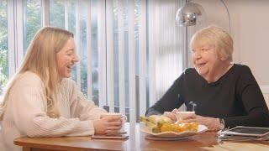
Oefening voor zelfreflectie
Bekijk de volgende video en beantwoord de zelfreflectievragen op de volgende dia

Slide 26
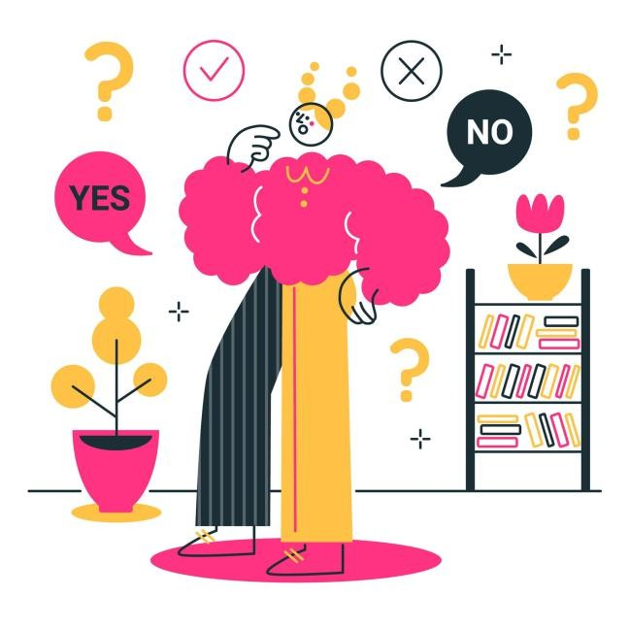
Zelfreflectie-oefening
Denk na over de video:
Waarom is toegang tot internet belangrijk voor ouderen in het algemeen?
Hoe kun je als verzorger de oudere helpen om verbinding te
maken met internet?
1

Slide 27
Deze leereenheid is ontwikkeld als onderdeel van een Erasmus+ KA2 project DiMiCare en wordt gefinancierd met steun van de Europese Unie. Het werk is bedoeld voor educatieve doeleinden en valt onder de Creative Commons Naamsvermelding-NietCommercieel-GelijkDelen 4.0 Internationale Licentie @ Het DiMiCare Consortium (met uitzondering van de screenshots en inhoud waarnaar wordt verwezen).
Gefinancierd door de Europese Unie. Opvattingen en meningen zijn echter uitsluitend die van de auteur(s) en komen niet noodzakelijkerwijs overeen met die van de Europese Unie of OeAD-GmbH. Noch de Europese Unie, noch de
subsidieverlenende instantie kan hiervoor verantwoordelijk worden gehouden.

Slide 28
Referenties
Web Accessibility Initiative - Strategieën, standaarden, hulpmiddelen om het web toegankelijk te maken voor mensen met een handicap https://www.w3.org/WAI/older-users/
Web Accessibility Initiative - Strategieën, standaarden, hulpmiddelen om het web toegankelijk te maken voor mensen met een handicap https://www.w3.org/WAI/fundamentals/accessibility-usability-inclusion/
WERELD TELECOMMUNICATIE EN INFORMATIE MAATSCHAPPIJ DAG--17 MEI 2022
https://www.un.org/en/un-chronicle/digital-technologies-can-help-older-persons- maintain-healthy-productive-lives
ITUPublicaties Internationale Telecommunicatie-unie - Ouder worden in een digitale
wereld - van kwetsbaar naar waardevol
https://www.itu.int/dms_pub/itu-d/opb/phcb/D-PHCB-DIG_AGE-2021-PDF-E.pdf

Slide 30
Module 4
Klanten ondersteunen bij het gebruik van digitale hulpmiddelen
Eenheid 2
Een digitale mindmap maken & brainstormen

Slide 31
01 Hoe rekening houden met de leervoorwaarden van ouderen bij het organiseren van training in het gebruik van digitale hulpmiddelen
Niveaus van digitale geletterdheid beoordelen
Creëer een comfortabele leeromgeving
Gebruik technologie die geschikt is voor de leeftijd
Geef duidelijke instructies
Praktijk toestaan
Wees geduldig en ondersteunend
INHOUDSOPGAVE
02 Hoe selecteer je de digitale hulpmiddelen die het best voldoen aan de leerbehoeften van ouderen en hun levenskwaliteit verb_{a}e_{r} teren?
Gebruiksvriendelijke interface
Toegankelijkheid
Relevantie voor interesses
Sociale connectiviteit
Apps voor gezondheid en welzijn
Apparaten voor bewaking op afstand

Slide 32
Leeromstandigheden
Hoe rekening houden met de leervoorwaarden van ouderen bij het organi1 seren van training in het gebruik van digitale hulpmiddelen

Slide 33
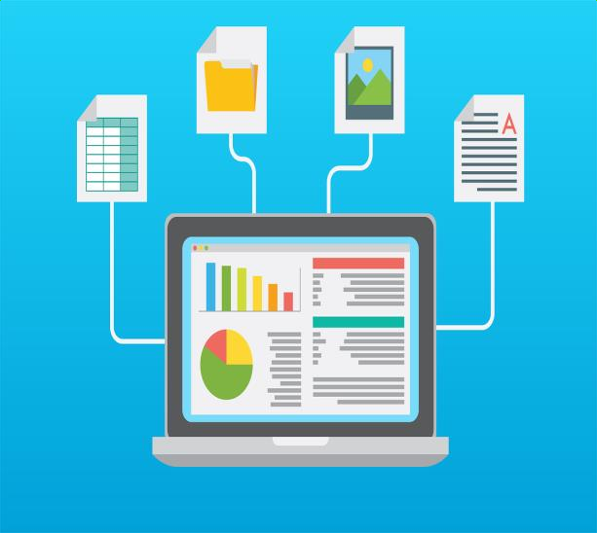
Hoe rekening houden met de leervoorwaarden van ouderen bij het organiseren van training in het gebruik van digitale hulpmiddelen
Bij het organiseren van trainingen voor ouderen in het gebruik van digitale hulpmiddelen is het belangrijk om rekening te houden met hun unieke leeromstandigheden en behoeften.
De volgende sleutelfactoren moeten in overweging worden genomen:
Niveaus van digitale geletterdheid beoordelen
Creëer een comfortabele leeromgeving
Gebruik technologie die geschikt is voor de leeftijd
Geef duidelijke instructies
Praktijk toestaan
Wees geduldig en ondersteunend

Slide 34
Niveaus van digitale geletterdheid beoordelen
Voordat je het trainingsprogramma ontwerpt, moet je het digitale alfabetiseringsniveau van de ouderen beoordelen (hun digitale kennis en vaardigheden).
De beoordeling kan op een heel praktische manier worden gedaan door te vragen wat de oudere uitdaagt in het gebruik van digitale hulpmiddelen?
Zo kun je de training afstemmen op hun specifieke behoeften en ervoor
zorgen dat de inhoud niet te eenvoudig of te geavanceerd is.

Slide 35
Creëer een comfortabele leeromgeving
Zorg ervoor dat de leeromgeving comfortabel en uitnodigend is. Het is ook belangrijk om ervoor te zorgen dat factoren zoals lawaai de training niet verstoren.
Houd rekening met factoren zoals zitplaatsen, verlichting en temperatuur om de ruimte bevorderlijk te maken voor het leren.

Slide 36
Gebruik technologie die geschikt is voor de leeftijd
Kies digitale hulpmiddelen die gebruiksvriendelijk en aangepast aan de leeftijd zijn. Apparaten met een aanraakscherm (tablets/iPads) kunnen voor sommige ouderen intuïtiever zijn, waardoor het gemakkelijker is om op het scherm te navigeren door te vegen, in plaats van een muis te gebruiken voor een pc/laptop.
Vermijd complexe interfaces (ingewikkelde websites of menu's), tenminste in het begin, en kies voor tools met eenvoudige navigatie en duidelijke instructies.

Slide 37
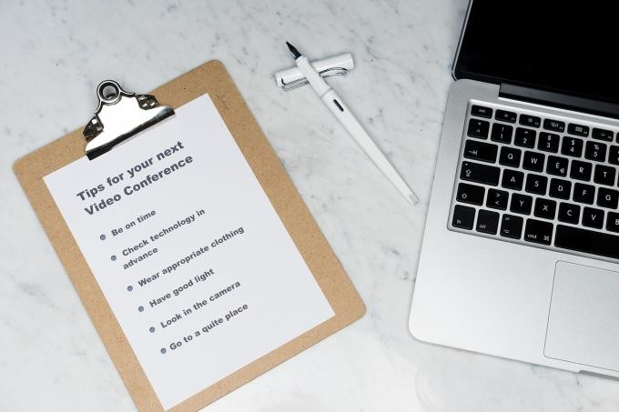
Geef duidelijke instructies
Communiceer duidelijk instructies en geef stapsgewijze begeleiding. Let op het tempo zodat de oudere persoon vragen kan stellen.
Gebruik duidelijke taal, vermijd vakjargon en herhaal belangrijke informatie.
Overweeg het gebruik van visuals of
demonstraties om het begrip te vergroten, maar zorg ervoor dat het de leerervaring niet overheerst.

Slide 38
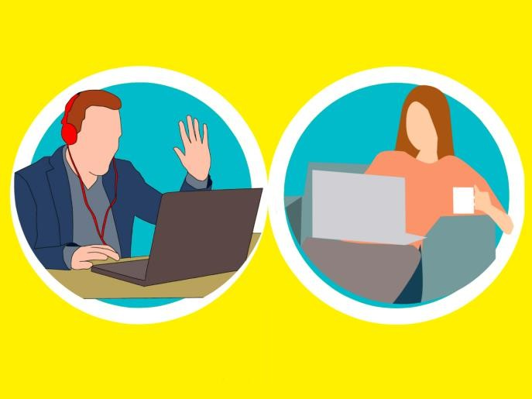
Praktijk toestaan
Bied voldoende mogelijkheden voor praktijkoefeningen. Herhaaldelijk hands-on gebruik van verschillende digitale hulpmiddelen is essentieel om je vertrouwd te voelen met het gebruik ervan.
Oudere mensen leren vaak het beste door te doen, dus praktische oefeningen helpen om hun begrip van digitale tools te versterken.
Vergeet niet dat de oefeningen het niveau van digitale geletterdheid van de ouderen moeten weerspiegelen.

Slide 39
Wees geduldig en ondersteunend
Begrijp dat het leren van nieuwe technologieën tijd kan kosten en dat senioren extra ondersteuning en geduld nodig kunnen hebben.
Bied waar nodig één-op-één hulp en stel de oudere gerust tijdens het leerproces. Het betrekken van familieleden bij de training kan op de langere termijn waardevol blijken voor de oudere persoon.

Slide 40
Geschikte digitale hulpmiddelen selecteren
Hoe selecteer je de digitale hulpmiddelen die het best voldoen a¹an de leerbehoeften van ouderen en hun levenskwaliteit verbeteren?

Slide 41
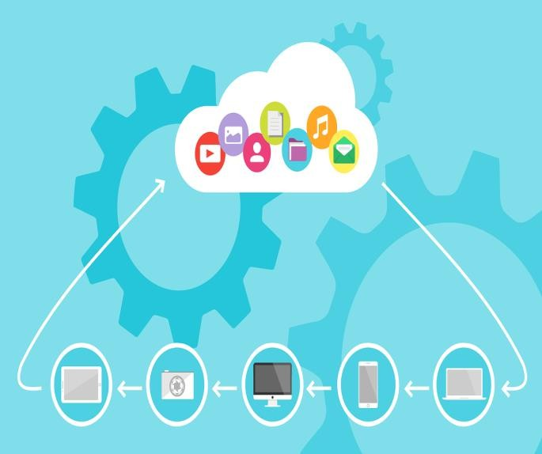
Hoe selecteer je de digitale hulpmiddelen die het best voldoen aan de leerbehoeften van ouderen en hun levenskwaliteit verbeteren?
Het selecteren van digitale hulpmiddelen voor ouderen om hun leerproces te verbeteren en hun levenskwaliteit te verhogen, vereist een zorgvuldige afweging van hun specifieke behoeften, voorkeuren en mogelijkheden.
De volgende punten moeten in overweging worden
genomen:
Gebruiksvriendelijke interface
Toegankelijkheid
Relevantie voor interesses
Sociale connectiviteit
Apps voor gezondheid en welzijn
Apparaten voor bewaking op afstand

Slide 42
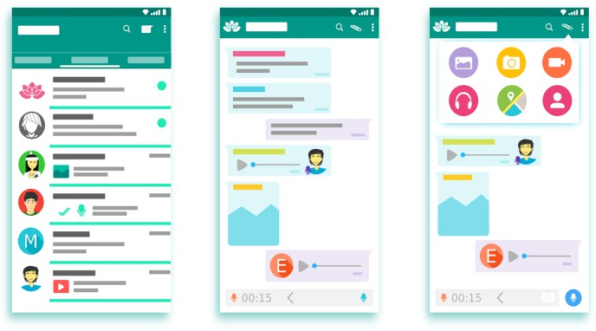
Gebruiksvriendelijke interface
Kies hulpmiddelen met eenvoudige en intuïtieve interfaces. Veel ouderen zijn niet bekend met technologie, dus een gebruiksvriendelijke interface is cruciaal.
Zoek naar hulpmiddelen met grote, duidelijke knoppen en tekst, en een minimalistisch ontwerp om verwarring te voorkomen. Overweeg of een tablet of een pc/laptop het beste past bij de leerbehoeften van de oudere.

Slide 43
Toegankelijkheid
Geef de voorkeur aan hulpmiddelen met ingebouwde toegankelijkheidsfuncties, zoals instelbare tekstgrootte, opties met hoog contrast en spraakopdrachten. Deze functies kunnen mensen met visuele of motorische beperkingen helpen.
Functies voor webtoegankelijkheid komen ook mensen en situaties ten goede die zich richten op inclusief ontwerp, door ervoor te zorgen dat het webontwerp technisch en functioneel bruikbaar is voor mensen met een beperking.

Slide 44
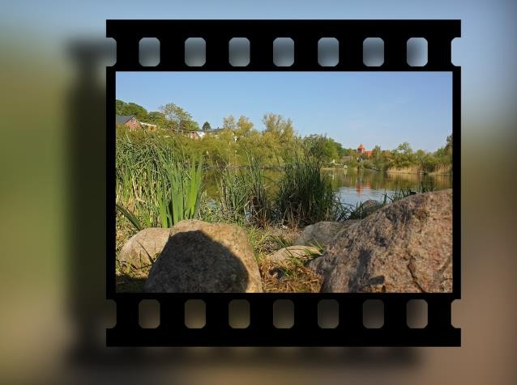
Relevantie voor interesses
Identificeer hulpmiddelen die aansluiten bij de interesses en hobby's van de oudere persoon.
Voorbeeld; Uw klant is geïnteresseerd in digitale beeldbewerking. Voor dit doel is een pc/laptop wellicht een geschikter hulpmiddel dan een tablet, omdat de gebruiker kleine functies in een bewerkingsmenu beter kan selecteren met een muis.
Of het nu gaat om educatieve apps, spelletjes of sociale netwerkplatforms, het verbinden van de technologie met de bestaande interesses van de oudere persoon kan hun betrokkenheid vergroten.

Slide 45
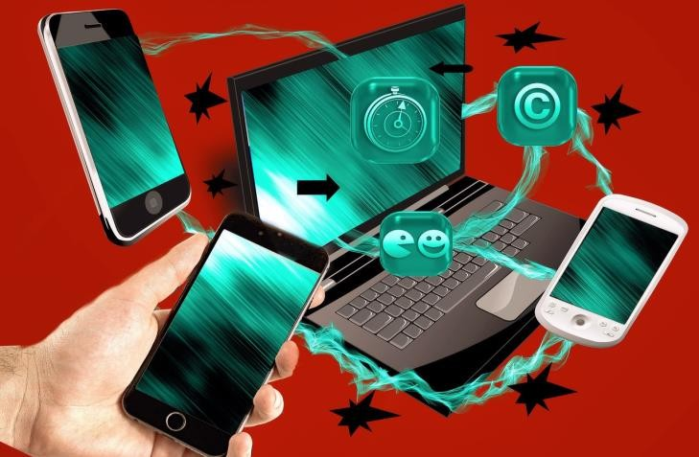
Sociale connectiviteit
Kies tools die digitale sociale verbindingen vergemakkelijken. Dit vereist meestal het gebruik van een communicatieplatform, dus kies een gebruiksvriendelijk communicatieplatform.
Wat geschikt is voor de ene senior, is niet noodzakelijk geschikt voor de andere. Probeer daarom verschillende communicatieplatforms uit om de meest gebruiksvriendelijke match te vinden.
Sociale isolatie is een veelvoorkomend probleem bij senioren en digitale hulpmiddelen die communicatie met vrienden en familie mogelijk maken, kunnen hun levenskwaliteit aanzienlijk verbeteren.

Slide 46
Apps voor gezondheid en welzijn
Overweeg tools die gericht zijn op gezondheid en welzijn. Dit kunnen apps zijn voor medicijnherinneringen, trainingsroutines of ondersteuning voor de geestelijke gezondheid.
Technologie kan een cruciale rol spelen om ouderen te helpen hun gezondheid effectief te beheren. Het is echter belangrijk dat de app gebruiksvriendelijk is om daadwerkelijk een positieve impact te hebben.
Overweeg om de senior te ondersteunen bij het uitproberen van verschillende apps, zodat hij of zij klaar staat als zich technologische problemen voordoen.
Opmerking: Module 2 & 3 gaat dieper in op specifieke digitale tools en apps.

Slide 47
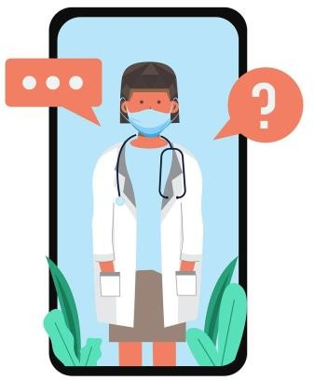
Apparaten voor bewaking op afstand
Het kan een goed idee zijn om digitale hulpmiddelen te verkennen waarmee de gezondheidsparameters van ouderen op afstand kunnen worden gecontroleerd.
Dit kan vooral nuttig zijn voor oudere mensen die graag zelfstandiger en zelfredzamer willen zijn als het gaat om het monitoren van hun gezondheid.
Voor verzorgers en zorgprofessionals biedt dit de mogelijkheid om het welzijn van ouderen op afstand te volgen, maar toch in contact te blijven als dat nodig is.
Opmerking: Module 2 & 3 gaat dieper in op specifieke digitale tools en apps.

Slide 48
Samenvatting
Na het afronden van module 4 unit 2 met betrekking tot; Ouderen betrekken bij beslissingen over zorgtechnologieën, het beoordelen en voorstellen van de juiste hulpmiddelen, en het nadenken over de voordelen en uitdagingen van digitale hulpmiddelen voor ouderen, ben je nu beter voorbereid om oudere volwassenen actief te ondersteunen bij hun beoordeling, selectie en gebruik van digitale hulpmiddelen en media om hun autonomie te versterken en hun

Slide 49
Tijd voor Oefening en zelfreflectie

Slide 50
Brainstormoefening
Deze oefening wordt online uitgevoerd in groepen, op initiatief van je begeleider. Je wordt gevraagd om twee vragen te bespreken.
Je kunt het ook individueel doen en je gedachten
vastleggen in je (digitale) dagboek.
Dit wordt gevolgd door een plenaire discussie/presentatie waar input van jou/ groepen/ individuen wordt gepresenteerd om de basis te vormen voor een gezamenlijke discussie of het delen van gedachten.
https://jamboard.google.com/ https://padlet.com/

Slide 51
Vragen brainstormen
Doel: Hoe kun je rekening houden met de leervoorwaarden van ouderen bij het organiseren van trainingen in het gebruik van digitale hulpmiddelen?
Vragen:
1. Waar moet je op letten bij het selecteren van digitale
hulpmiddelen die het best voldoen aan de leerbehoeften van oudere volwassenen en hun levenskwaliteit verbeteren?
1. Hoe creëer je de meest geschikte leeromgeving voor oudere volwassenen als je hen traint in het gebruik van digitale media?

Slide 52
Jamboard/Padlet: Een digitale mindmap maken
Oefening voor blended learning:
Je ontvangt een uitnodiging voor een online workshop, bijvoorbeeld via Jamboard of Padlet, van je begeleider die je laat kennismaken met een digitale mindmap. In het midden van de mindmap staat de zin: "Welke factoren zijn volgens jou belangrijk om oudere cliënten te ondersteunen bij digitaal gebruik"?
Deze eerste ronde dient ter inspiratie en bewustwording van verschillende factoren die van invloed zijn op het succes van het ondersteunen van klanten bij digitaal gebruik.
https://jamboard.google.com/ https://padlet.com/

Slide 53
Jamboard/Padlet: Een digitale mindmap maken
Vervolgoefeningen:
In de tweede ronde wordt u door de facilitator gevraagd om in groepjes te bespreken of u zich, op basis van de factoren in de mindmap, toegerust voelt om uw cliënten te ondersteunen bij digitaal gebruik?
https://jamboard.google.com/ https://padlet.com/

Slide 54
Zelfreflectie-oefening
Nadat je de digitale mindmap en brainstorm hebt voltooid, denk je na over je vermogen om klanten te ondersteunen bij het gebruik van digitale hulpmiddelen.
1

Slide 55
Deze leereenheid is ontwikkeld als onderdeel van een Erasmus+ KA2 project DiMiCare en wordt gefinancierd met steun van de Europese Unie. Het werk is bedoeld voor educatieve doeleinden en valt onder de Creative Commons Naamsvermelding-NietCommercieel-GelijkDelen 4.0 Internationale Licentie @ Het DiMiCare Consortium (met uitzondering van de screenshots en inhoud waarnaar wordt verwezen).
Gefinancierd door de Europese Unie. Opvattingen en meningen zijn echter uitsluitend die van de auteur(s) en komen niet noodzakelijkerwijs overeen met die van de Europese Unie of OeAD-GmbH. Noch de Europese Unie, noch de
subsidieverlenende instantie kan hiervoor verantwoordelijk worden gehouden.

Slide 56
Referenties
Web Accessibility Initiative - Strategieën, standaarden, hulpmiddelen om het web toegankelijk te maken voor mensen met een handicap https://www.w3.org/WAI/older-users/
Web Accessibility Initiative - Strategieën, standaarden, hulpmiddelen om het web toegankelijk te maken voor mensen met een handicap https://www.w3.org/WAI/fundamentals/accessibility-usability-inclusion/
WERELD TELECOMMUNICATIE EN INFORMATIE MAATSCHAPPIJ DAG--17 MEI 2022
https://www.un.org/en/un-chronicle/digital-technologies-can-help-older-persons-
maintain-healthy-productive-lives
ITUPublicaties Internationale Telecommunicatie-unie - Ouder worden in een digitale wereld
- van kwetsbaar naar waardevol
https://www.itu.int/dms_pub/itu-d/opb/phcb/D-PHCB-DIG_AGE-2021-PDF-E.pdf

Slide 58
Module 4
Klanten ondersteunen bij het gebruik van digitale hulpmiddelen
Eenheid 3
Experts in het ondersteunen van oudere cliënten bij het gebruik van
digitale hulpmiddelen

Slide 59
01 Hoe ouderen betrekken bij beslissingen over
zorgtechnologieën
Ken de behoeften van ouderen
Open communicatie
Leren en machtigen
Technologieën demonstreren
Privacy- en beveiligingsproblemen aanpakken
02 Hoe de juiste technologieën en hulpmiddelen voor zorgbehoevende ouderen beoordelen en voorstellen
INHOUDSOPGAVE
De belangrijkste gebieden voor ondersteuning
identificeren
Overweeg gebruiksvriendelijke apparaten
Gezondheidsmonitoring en telegezondheidszorg
Raadpleeg zorgverleners
03 Kunnen nadenken over de voordelen en uitdagingen van digitale hulpmiddelen in het leven van ouderen
Voordelen
Uitdagingen

Slide 60
Personen betrekken bij beslissingen over zorgtechnologieën
Ouderen betrekken bij beslissingen over zorgtec¹hnologieën

Slide 61
BRAINSTORM
Brainstorm vragen:
Wat komt er in je op als je denkt aan:
Hoe oudere mensen betrekken bij beslissingen over
zorg
technologieën
Hoe de juiste technologieën en hulpmiddelen en hulpmiddelen voor zorgbehoevende ouderen
Deel je gedachten en ideeën online in een gemeenschappelijk forum zoals Jamboard of Padlet
https://jamboard.google.com/
https://padlet.com/

Slide 62
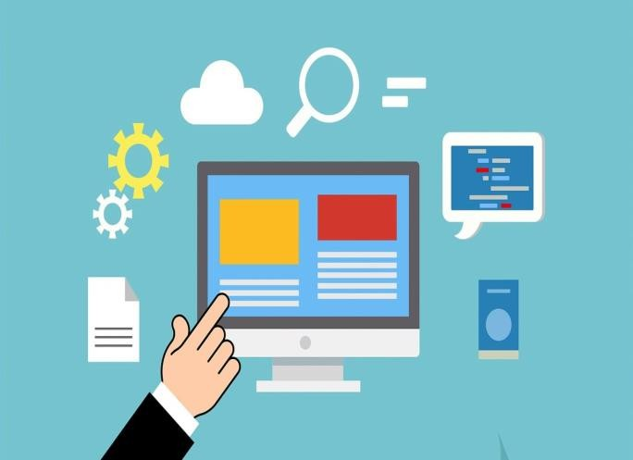
Ouderen betrekken bij beslissingen over zorgtechnologieën
Ouderen betrekken bij beslissingen en de selectie van zorgtechnologieën is cruciaal om ervoor te zorgen dat de technologieën voldoen aan hun behoeften en voorkeuren.
Hier volgen enkele strategieën om ouderen bij
dit proces te betrekken:
Ken de behoeften van de oudere
Open communicatie
Leren en machtigen
Technologieën demonstreren
Privacy- en beveiligingsproblemen aanpakken

Slide 63
Ken de behoeften van ouderen
Ouderen betrekken bij beslissingen over zorgtechnologieën en nadenken over de voordelen en uitdagingen van digitale hulpmiddelen voor ouderen, vereist een doordachte en inclusieve aanpak.
Door je te richten op de behoeften van de oudere en hem of haar te betrekken bij de besluitvorming, kun je ervoor zorgen dat zorgtechnologieën niet alleen geschikt zijn voor hun behoeften, maar ook hun algehele kwaliteit van leven verbeteren.

Slide 64
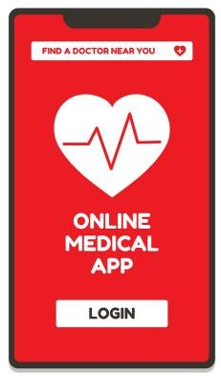
Ken de behoeften van ouderen
Begin met jezelf vertrouwd te maken met de behoeften van de oudere persoon. Een eenvoudige dialoog, waarin de behoeften van de persoon worden onderzocht, zal veel zaken ophelderen.
Begrijp hun specifieke gezondheidstoestand, dagelijkse routines en de uitdagingen waarmee ze worden geconfronteerd om ervoor te zorgen dat hun behoeften worden gedekt.

Slide 65
Open communicatie
Open en transparante communicatie met ouderen bevorderen om hen zo goed mogelijk te helpen bij het ontdekken en verduidelijken van hun behoeften.
Moedig hen aan om hun gedachten, zorgen en
voorkeuren over zorgtechnologieën te delen.

Slide 66
Opvoeden en machtigen
Informatie geven over beschikbare zorgtechnologieën, de voordelen en mogelijke impact op het dagelijks leven uitleggen.
Ouderen in staat stellen om beslissingen te nemen over technologieën of apps op basis van hun specifieke behoeften.
Opmerking: Module 2 & 3 gaat dieper in op specifieke digitale tools en apps.

Slide 67
Technologieën demonstreren
Organiseer, indien mogelijk, demonstraties van verschillende zorgtechnologieën. Laat de oudere persoon de technologieën uitproberen en ervaren.
Deze praktijkgerichte aanpak kan de oudere helpen beter te begrijpen
hoe de technologieën werken en hoe hij er voordeel uit kan halen.

Slide 68
Aandacht voor privacy en veiligheid
Behandel eventuele zorgen over privacy en veiligheid in verband met het gebruik van zorgtechnologieën. Zorg ervoor dat ouderen erop kunnen vertrouwen dat hun persoonlijke informatie wordt beschermd.
Voorbeeld: Je cliënt heeft net de mogelijkheden van online patiëntinformatie leren kennen. Hij vraagt uw hulp om toegang te krijgen tot zijn online patiëntendagboek om een scanresultaat te lezen.
Waar moet je rekening mee houden in deze situatie?

Slide 69
De juiste technologieën en tools beoordelen en voorstellen
Hoe de juiste technologieën en hulpmiddelen voor
zorgbeho¹ evende ouderen beoordelen en voorstellen

Slide 70
Hoe de juiste technologieën en hulpmiddelen voor zorgbehoevende
ouderen beoordelen en voorstellen
Bij het beoordelen en voorstellen van de juiste technologieën en hulpmiddelen voor ouderen moet rekening worden gehouden met hun specifieke behoeften, mogelijkheden en voorkeuren.
Hier zijn enkele stappen die je kunt volgen bij
je beoordeling en aanbevelingen:
De belangrijkste gebieden voor ondersteuning identificeren
Overweeg gebruiksvriendelijke apparaten
Gezondheidsmonitoring en telegezondheidszorg
Raadpleeg zorgverleners

Slide 71
De belangrijkste gebieden voor ondersteuning identificeren
Bepaal de gebieden waar technologie zinvolle ondersteuning kan bieden.
Denk hierbij aan gezondheidsmonitoring, medicatiebeheer, sociale interactie, veiligheid en domotica.

Slide 72
Denk aan gebruiksvriendelijke apparaten
Kies technologieën die gebruiksvriendelijk zijn en eenvoudige/gemakkelijk te begrijpen interfaces hebben.
Zoek naar apparaten met grote knoppen, aanraakschermen, spraakopdrachten en intuïtieve navigatie om het gebruik door ouderen te vergemakkelijken.

Slide 73
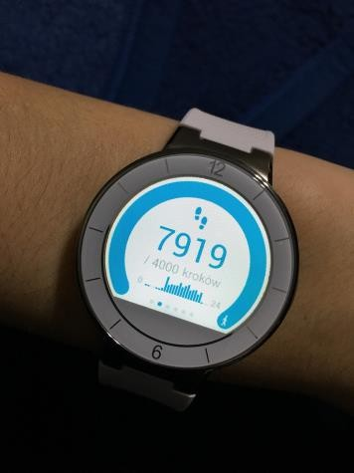
Gezondheidsmonitoring en telegezondheidszorg
Verken gezondheidsmonitoringapparaten zoals draagbare fitnesstrackers of smartwatches die vitale functies en activiteiten kunnen bijhouden.
Overweeg telegezondheidsoplossingen die het mogelijk maken om gezondheidstoestanden op afstand te monitoren en videoconsulten te houden met professionals in de gezondheidszorg.
Opmerking: zie module 2, eenheid 4 voor meer informatie.

Slide 74
Raadpleeg professionals in de gezondheidszorg
Vraag advies aan professionals in de gezondheidszorg, zoals artsen, verpleegkundigen of ergotherapeuten, die waardevolle inzichten kunnen hebben in specifieke technologieën die aansluiten bij de zorgbehoeften van de persoon in kwestie.
Voorbeeld: Je cliënt heeft een verhoogde bloeddruk, maar voelt zich ongemakkelijk bij het meten van de bloeddruk met een gewone bloeddrukmeter omdat de manchet knelt. Nu heeft hij gehoord dat een speciale smartwatch zijn bloeddruk regelmatig kan meten en de resultaten via een app kan doorgeven aan zijn arts.

Slide 75
Voordelen en uitdagingen van digitale tools
Wat zijn de voordelen en uitdagingen van digitale hulpmid¹ delen in het leven van ouderen?

Slide 76
Kunnen nadenken over de voordelen en uitdagingen van digitale
hulpmiddelen in het leven van ouderen
De integratie van digitale hulpmiddelen in het leven van ouderen brengt zowel voordelen als uitdagingen met zich mee. Als zorgverlener is het belangrijk om over beide aspecten na te denken:
Voordelen:
Communicatie en sociale verbinding
Toegang tot informatie Gezondheidsmonitoring Gemak en toegang tot diensten
Uitdagingen:
Digitale geletterdheid en leercurve
Bezorgdheid over privacy en veiligheid
Fysieke beperkingen Isolatie en technologische uitsluiting

Slide 77
Voordelen
Voordelen:
Communicatie en sociale verbinding
Toegang tot informatie
Gezondheidsmonitoring
Gemak en toegang tot diensten

Slide 78
Communicatie en sociale connecties
Met digitale hulpmiddelen kunnen ouderen in contact blijven met familie en vrienden, vooral als ze geografisch van elkaar gescheiden zijn.
Videogesprekken, sociale media en messaging-apps kunnen sociaal isolement tegengaan en mentaal welzijn bevorderen.

Slide 79
Toegang tot informatie
Het internet biedt een schat aan informatie, waardoor ouderen op de hoogte kunnen blijven van gezondheid, nieuws en verschillende onderwerpen.
Online bronnen kunnen hen in staat stellen om nieuwe dingen te leren, wat mentale stimulatie bevordert.

Slide 80
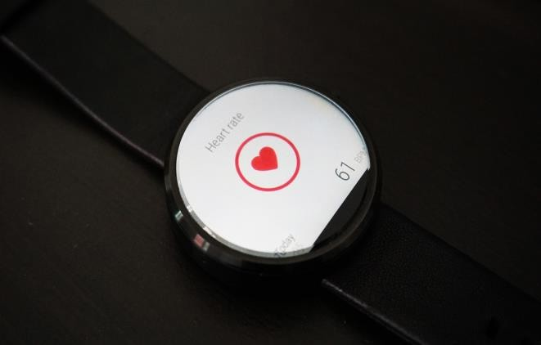
Gezondheidsmonitoring
Draagbare apparaten en gezondheidsapps kunnen helpen bij het controleren van vitale functies, het opvolgen van medicatie en de algehele gezondheid, wat een gevoel van veiligheid geeft voor zowel senioren als hun verzorgers.
Opmerking: zie module 2, eenheid 4 voor meer informatie.

Slide 81
Gemak en toegang tot diensten
Online winkelen, telegezondheidsdiensten en digitaal bankieren maken dagelijkse taken gemakkelijker voor ouderen, vooral voor mensen met mobiliteitsproblemen.

Slide 82
Uitdagingen
Uitdagingen:
Digitale geletterdheid en leercurve Bezorgdheid over privacy en veiligheid Fysieke beperkingen
Isolatie en technologische uitsluiting

Slide 83
Digitale geletterdheid en leercurve
Veel ouderen zijn niet vertrouwd met technologie,
wat leidt tot een steile leercurve.
Gebrek aan digitale geletterdheid kan een belemmering vormen om de potentiële voordelen van digitale hulpmiddelen volledig te benutten.

Slide 84
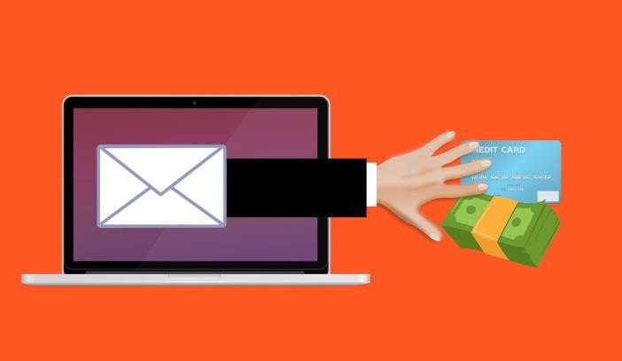
Bezorgdheid over privacy en veiligheid
Ouderen kunnen kwetsbaarder zijn voor oplichting, phishing en privacyschendingen online.
De beveiliging van persoonlijke informatie wordt cruciaal om ze te beschermen tegen mogelijke bedreigingen.

Slide 85
Fysieke beperkingen
Fysieke uitdagingen zoals slechtziendheid, artritis of motorische problemen kunnen het gebruik van digitale apparaten bemoeilijken.
Ontwerpoverwegingen moeten rekening houden met deze beperkingen om digitale hulpmiddelen toegankelijk te maken.

Slide 86
Isolatie en technologische uitsluiting
Niet alle ouderen hebben toegang tot digitale apparaten en internetconnectiviteit of kunnen zich deze veroorloven, wat leidt tot een digitale kloof.
Afhankelijkheid van technologie voor communicatie kan gevoelens van isolement verergeren voor mensen zonder toegang.

Slide 87
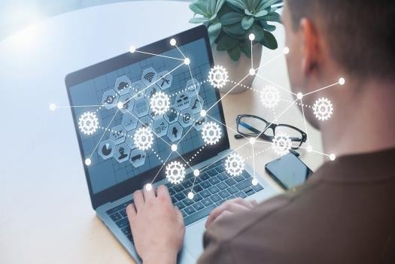
Casestudy
Beschrijving van de zaak: Mr. Lopez woont alleen. Zijn 3 kinderen wonen op ongeveer 2 uur rijden van hem vandaan.
Zijn fysieke en mentale energieniveaus zijn de afgelopen drie jaar aanzienlijk gedaald en hij gaat vaak lange
perioden niet naar buiten. Als gevolg daarvan is meneer Lopez afhankelijker geworden van hulp van buitenaf, wat zijn levenskwaliteit aantast. Bovendien voelt de heer Lopez zich eenzaam en geïsoleerd.
De deelnemers wordt nu gevraagd om in groepen of online na te denken over het volgende:
Hoe betrek je ouderen bij beslissingen over zorgtechnologieën?
Hoe de juiste technologieën en hulpmiddelen te beoordelen en voor te stellen voor ouderen die zorg nodig hebben?
Hoe kun je rekening houden met de leeromstandigheden van ouderen bij het organiseren van training in het gebruik van digitale hulpmiddelen?
Hoe selecteer je de digitale hulpmiddelen die het best voldoen aan de leerbehoeften van oudere volwassenen en hun levenskwaliteit verbeteren?
Hoe creëer je de meest geschikte leeromgeving voor oudere volwassenen bij het ze trainen in het gebruik van digitale media?
Na 30 minuten komen de groepen samen in het plenum/online forum voor een gezamenlijke presentatie van de groepsdiscussies.

Slide 88
Samenvatting
Na het afronden van module 4 unit 3 met betrekking tot; Hoe rekening houden met de leervoorwaarden van ouderen bij het organiseren van training in het gebruik van digitale hulpmiddelen en hoe de digitale hulpmiddelen selecteren die het beste aansluiten bij de leerbehoeften van de eledrs en hun levenskwaliteit verbeteren, ben je nu beter voorbereid om oudere volwassenen actief te ondersteunen bij hun beoordeling, selectie en gebruik van digitale hulpmiddelen en media om hun autonomie te versterken en hun levenskwaliteit te verbeteren.

Slide 89
Tijd voor Zelfreflectie

Slide 90
Zelfreflectie-oefening
Vervolgens zul je vragen zien die betrekking hebben op de inhoud van deze unit.
Denk na over de vragen en beantwoord ze schriftelijk in je (digitale) dagboek!

Slide 91
Zelfreflectie-oefening
Denk na over de inhoud van deze unit:
Wat waren de drie belangrijkste punten uit het materiaal waarmee je hebt gewerkt die je mee zult nemen?
Ideeën voor vaardigheden of competenties die je zou kunnen
verbeteren?
1

Slide 92
Deze leereenheid is ontwikkeld als onderdeel van een Erasmus+ KA2 project DiMiCare en wordt gefinancierd met steun van de Europese Unie. Het werk is bedoeld voor educatieve doeleinden en valt onder de Creative Commons Naamsvermelding-NietCommercieel-GelijkDelen 4.0 Internationale Licentie @ Het DiMiCare Consortium (met uitzondering van de screenshots en inhoud waarnaar wordt verwezen).
Gefinancierd door de Europese Unie. Opvattingen en meningen zijn echter uitsluitend die van de auteur(s) en komen niet noodzakelijkerwijs overeen met die van de Europese Unie of OeAD-GmbH. Noch de Europese Unie, noch de
subsidieverlenende instantie kan hiervoor verantwoordelijk worden gehouden.

Slide 93
Referenties
Web Accessibility Initiative - Strategieën, standaarden, hulpmiddelen om het web toegankelijk te maken voor mensen met een handicap https://www.w3.org/WAI/older-users/
Web Accessibility Initiative - Strategieën, standaarden, hulpmiddelen om het web toegankelijk te maken voor mensen met een handicap https://www.w3.org/WAI/fundamentals/accessibility-usability-inclusion/
WERELD TELECOMMUNICATIE EN INFORMATIE MAATSCHAPPIJ DAG--17 MEI
2022
https://www.un.org/en/un-chronicle/digital-technologies-can-help-older- persons-maintain-healthy-productive-lives
ITUPublicaties Internationale Telecommunicatie-unie - Ouder worden in een digitale wereld - van kwetsbaar naar waardevol https://www.itu.int/dms_pub/itu-d/opb/phcb/D-PHCB-DIG_AGE-2021- PDF-E.pdf

